Slide 1
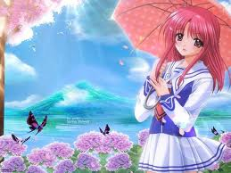
زيارة سحر

Slide 2
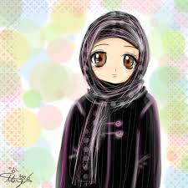
في صباح يوم جميل في تمام الساعة السابعة صباحاً نادت الأم على ابنتها سحر:
سحر, سحر هيّا انهضي الى المدرسة الساعة السابعة الاَن انهضي وجهزي نفسك كي لا تتأخري .

Slide 3
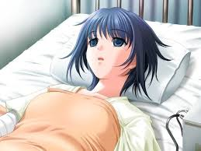
لم تسمع سحر ما قالته لها أمها وبقيت في فراشها.
تعجبت الأم لتصرّف سحر فذهبت لغرفتها لترى ما بها ....
فتحت الأم الغرفة واذا بها مستلقية على فراشها تسعل بصوت عالٍ .

Slide 4
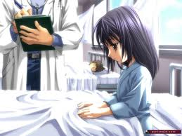
قالت الأم : يا الهي ما بك يا ابنتي العزيزة ؟
ووضعت يدها على جبينها واذا بها درجة حرارتها مرتفعة ..
فاِتصلت بالطبيب وقال لها ساَتي على الفور.
عندما أتى الطبيب وقام بفحصها, طلب منها أن تلازم الفراش ثلاثة أيام حتى تشفى وأن تشرب الدواء بالتزام.

Slide 5
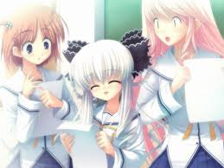
وفي اليوم الثالث قامت المربية وطلاب الصف بزيارتها للاطمئنان على حالها ومعرفة سبب تغيّبها عن الدوام المدرسي . فرحت سحر لزيارتهم لها .... وهناك سألوها عن سبب مرضها فأجابت أنها مريضة
« بالتهاب الحلق» فسأل الطلاب معلّمتهم ما هو هذا المرض؟

